Slide 1
Iniciar

Slide 2
Elige la correcta
¿El numero 4 es?
Par
Impar
Siguiente

Slide 3
Elige la correcta
¿El numero 2 es?
Par
Impar
Siguiente

Slide 4
Elige la correcta
¿El numero 6 es?
Par
Impar
Siguiente

Slide 5
Elige la correcta
¿El numero 3 es?
Par
Impar
Siguiente

Slide 6
Elige la correcta
¿El numero 9 es?
Par
Impar
Siguiente

Slide 7
Elige la correcta
¿El numero 1 es?
Par
Impar
Siguiente

Slide 8
Elige la correcta
¿El numero 7 es?
Par
Impar
Siguiente

Slide 9
Elige la correcta
¿El numero 22 es?
Par
Impar
Siguiente

Slide 10
Papi messi te felicita
Siguiente

Slide 11
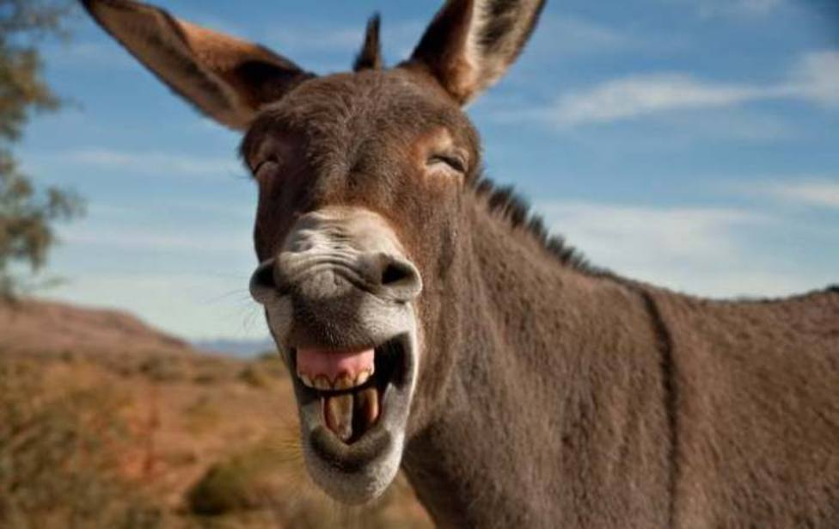
Siguiente

Slide 12
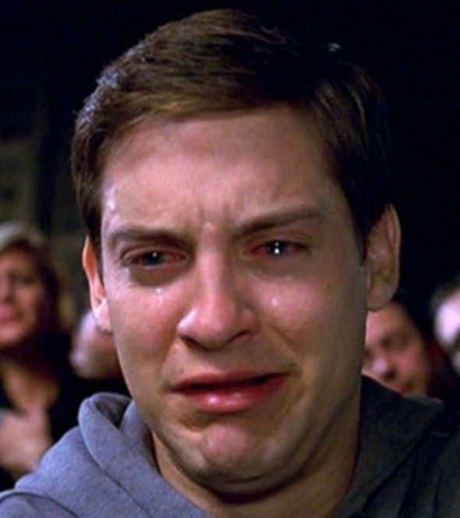
Y como dijo tu ex ¨ Hasta aquí llego todo¨
Siguiente

